Slide 1
Ansible em ação

Slide 2
Criação do ambiente de trabalho
Geração de VM
Instalação do Ansible em nosso servidor
Índice

Slide 3
Criação do ambiente de trabalho
1

Slide 4
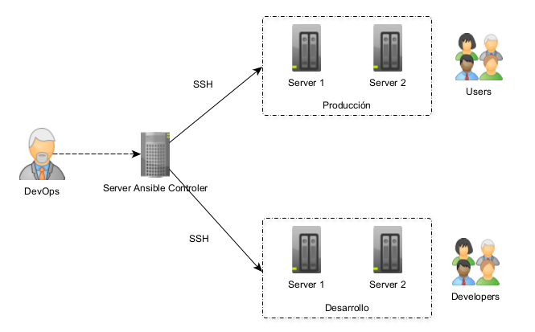
Criação do ambiente de trabalho
Vamos criar nosso servidor Linux com Ansible e dois ambientes de trabalho (Desenvolvimento e Produção), cada um com dois servidores, como podemos ver na imagem a seguir:

Slide 5
Geração das VM
2

Slide 6
Geração de máquinas virtuais
Até agora, vimos a virtualização através do VirtualBox e Vagrant. Agora, vamos agilizar a criação de máquinas virtuais e vamos baixá-las completas no link a seguir:
https://descargarmaquinasvirtuales.com/
Nós iremos baixamos a imagem Ubuntu Escritorio v20.04 de 3818MB para o servidor onde vamos instalar o Ansible, e a imagem Ubuntu Servidor v20.04 de 1425MB para os servidores “Production” e “Development”.

Slide 7
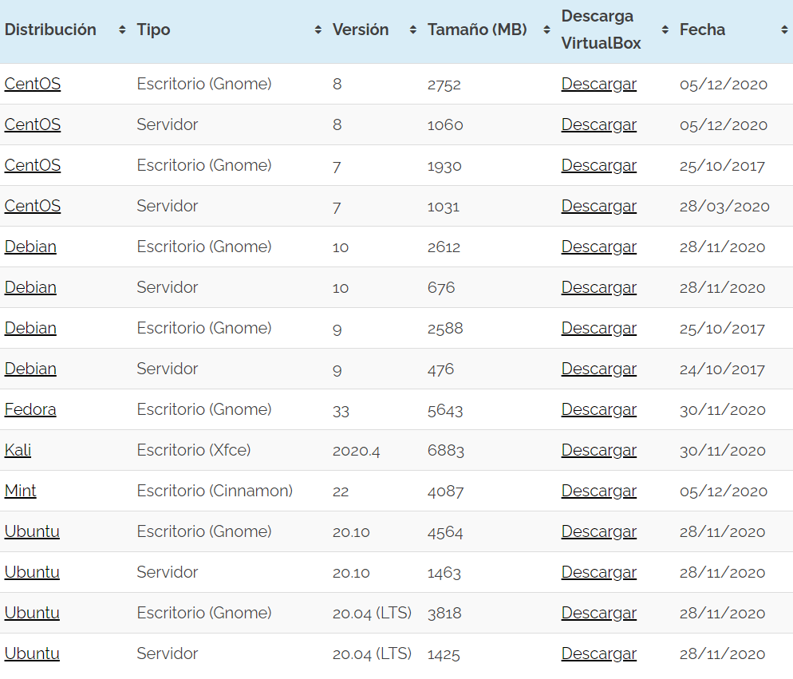

Slide 8

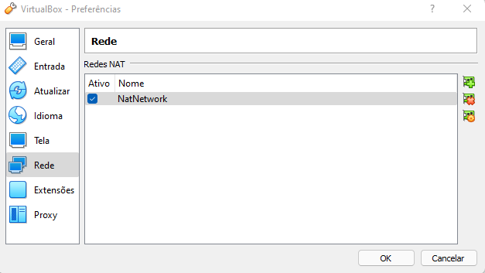
- O próximo passo é abrir o Oracle VM VirtualBox.
- Vamos para “Preferências” e criamos um novo Red NAT.

Slide 9
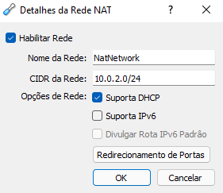
- Neste caso, criamos a NatNetwork.
- Com IPs na rede: 10.0.2.0/24.
Então aceitamos e clicamos em OK.

Slide 10
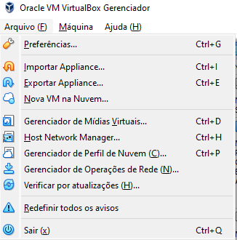
- Agora, no Oracle VM VirtualBox, clicamos em “Arquivo” e selecionamos “Importar Appliance”.

Slide 11
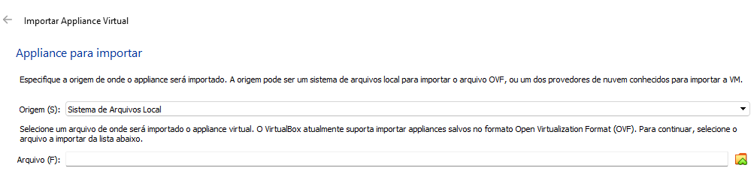
- O próximo passo é selecionar o arquivo VM baixado clicando no ícone de pasta abaixo.

Slide 12
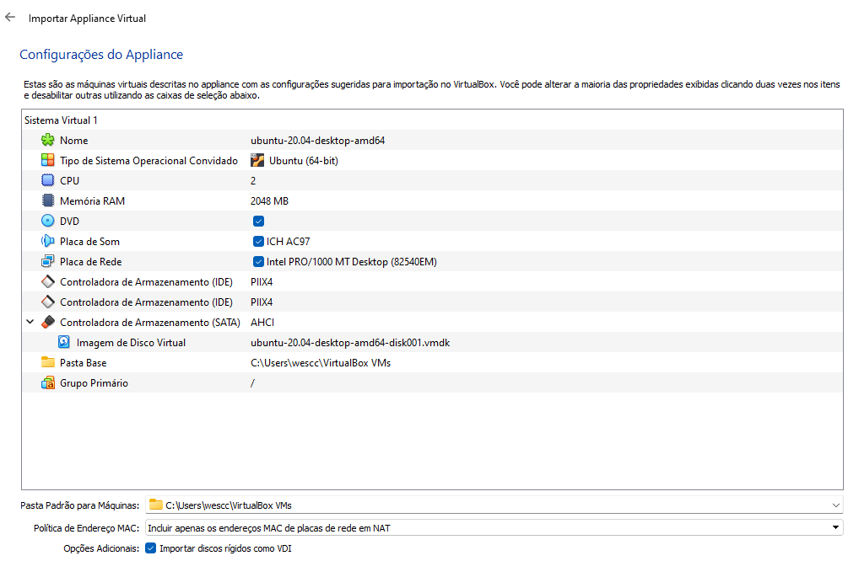
- Em seguida, alteramos o nome da VM para que possamos identificá-la. Escolhemos o local que iremos salvar.

Slide 13


- Selecione a opção "Gerar novos endereços MAC...".
- Quando terminar, clique em “Importar”.
- Repetimos essas etapas com cada VM que usaremos em nossos ambientes.
- Podemos fazer um teste menor de acordo com o hardware disponível que temos, pois pode ser que não tenhamos uma máquina real disponível que suporte todo esse ambiente. A versão simplificada é de duas VMs (um servidor Ansible e um cliente).

Slide 14
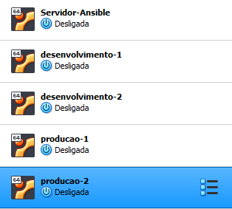
- Nosso VirtualBox deve ficar assim.
Login:
- Usuário: root
- Senha: toor
- Usuário: usuario
- Senha: usuario

Slide 15
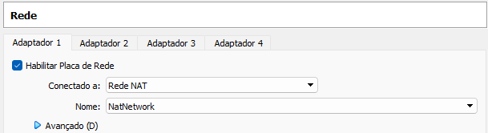
- Na configuração da rede, temos que colocar a Rede NAT para termos acesso.

Slide 16
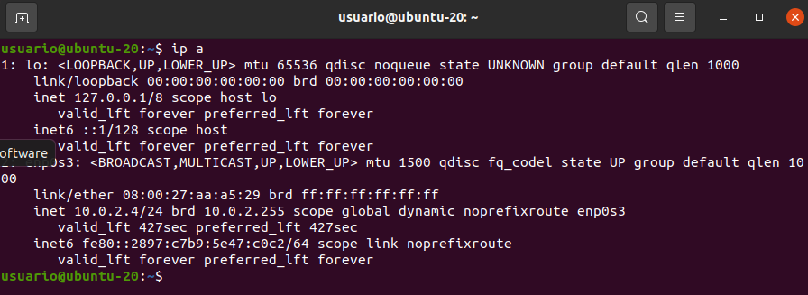
Comandos de ajuda
Login:
user: usuario
password: usuario
Para saber o IP do nosso servidor devemos executar o seguinte comando:
ip a
NOTA:
Consulte o conteúdo de “Configuração de IP na VM” para configurar o IP dos hosts.

Slide 17
Instalação do Ansible em nosso servidor
3

Slide 18

Colocamos nosso servidor Ansible em funcionamento.
user: usuario
pass: usuario

Slide 19


Ansible
Abrimos um terminal:
sudo apt-get install ansible

Slide 20
Inventário
O Ansible trabalha com um inventário de servidores. Este inventário é configurado no arquivo (deve ser criado, caso não exista) '/etc/ansible/hosts' e tem o seguinte formato:
cd /etc/ansible/
sudo nano hosts
[desenvolvimento]
10.0.2.5 ansible_ssh_user=root
10.0.2.8 ansible_ssh_user=root
[producao]
10.0.2.6 ansible_ssh_user=root
10.0.2.7 ansible_ssh_user=root
Como você pode ver, é uma lista de IPs que são agrupados. Por exemplo, aqui o grupo de servidores “desenvolvimento” tem servidores 10.0.2.5 e 10.0.2.8. (Os IPs dependem da rede que configuraram).

Slide 21
Configurando certificados de segurança
Primeiro temos que habilitar o usuário root nos hosts para poder ser acessado por ssh, já que está bloqueado por segurança.
usuario@ubuntu-server-amd64: cd /etc/ssh
usuario@ubuntu-server-amd64:/etc/ssh# sudo nano sshd_config
Agora precisamos adicionar a seguinte linha:
PermitRootLogin yes
Salvamos pressionando Ctrl+O e saímos com Ctrl+X e, em seguida, reiniciamos o serviço SSH com o seguinte comando.
usuario@ubuntu-server-amd64:/etc/ssh# sudo systemctl restart ssh

Slide 22
Configurando certificados de segurança
O Ansible se comunica com os outros servidores via SSH e um certificado de segurança. Agora é hora de criar este certificado de segurança (recomendação para não adicionar frase):
sudo ssh-keygen
Então, teremos que copiar o certificado de segurança para os diferentes servidores:
sudo ssh-copy-id root@10.0.2.5
Isso nos pedirá a senha de usuário SSH do servidor e copiará o certificado. Depois que tudo estiver instalado e configurado, podemos tentar fazer um ping, para verificar se funciona:
sudo ansible all -m ping
Devemos habilitar o usuário ssh e copiar o certificado para todos os hosts

Slide 23
Devemos ver:
usuario@debian-10:/etc/ansible$ sudo ansible all -m ping
10.0.2.5 | SUCCES => {
“changed”: false,
“ping”: “pong”
}
10.0.2.6 | SUCCES => {
“changed”: false,
“ping”: “pong”
}
10.0.2.7 | SUCCES => {
“changed”: false,
“ping”: “pong”
}

Slide 24
Executando comandos do Ansible
Agora que temos tudo instalado e configurado, podemos começar a executar os comandos. A sintaxe do Ansible é a seguinte:
ansible <servidor/grupo/pattern> -m <módulo> -a <argumentos>
Você pode encontrar mais informações no seguinte link da documentação oficial do Ansible: https://docs.ansible.com/

Slide 25
